Slide 1
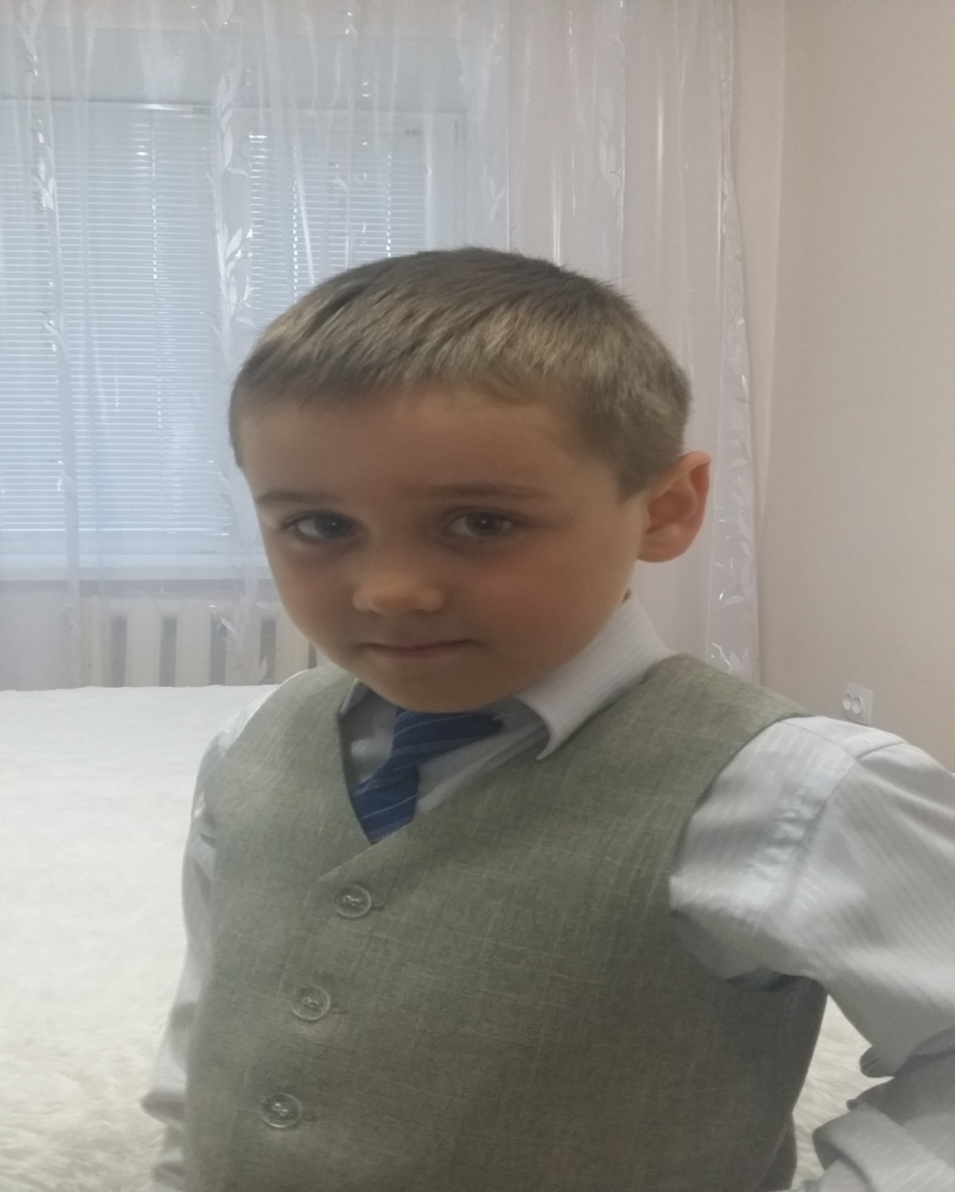
ПРОЕКТ на тему:
«Румяные щечки – лучший показатель здоровья»
Руководитель: Волкова Т.А.
Участник: Силантьев Матвей

